Slide 1
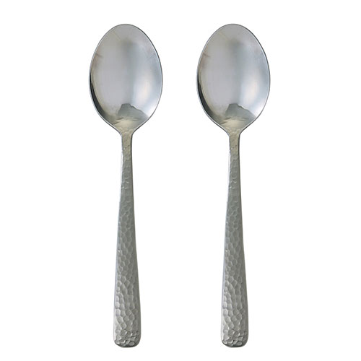
【提案書】
MadeinTSUBAMEスプーン2本セット
特徴
金属製品の名産地・新潟県燕市で製造された槌目スプーンの2本セットです。本体裏面には「Made in TSUBAME」の刻印入りで高級感があり、贈答用や景品用などにおすすめです。
納期
納期スペース
仕様
素材：ステンレス
サイズ：全長17.5cm
包装：化粧箱入り
生産国：日本製
お見積
お見積りスペース

